Slide 1
MK. DKV Studi Kreatif
Silhouette v.2

Slide 2
TUGAS 2
Buatlah 20 Alternatif Siluet dari objek yang telah dipilih:
Teknis : Buat persegi ukuran 10cm x 10cm sebanyak 12 buah.
12 Siluet Terpilih background putih siluet hitam
Eksplore dan siluetkan setiap bagian dari objek. Siluet harus tetap menampakkan ciri/identitas objek tsb.
Komposisi bebas.
Dikerjakan manual dengan spidol hitam.

Slide 3
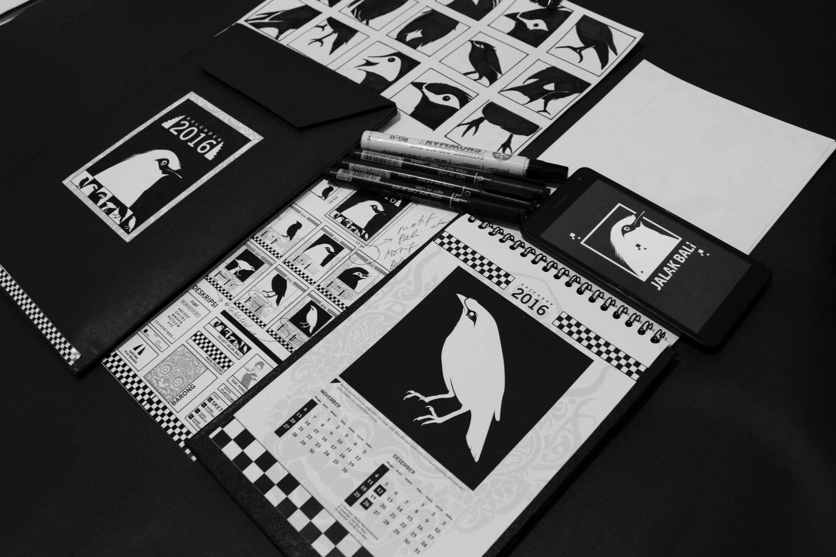

Slide 4
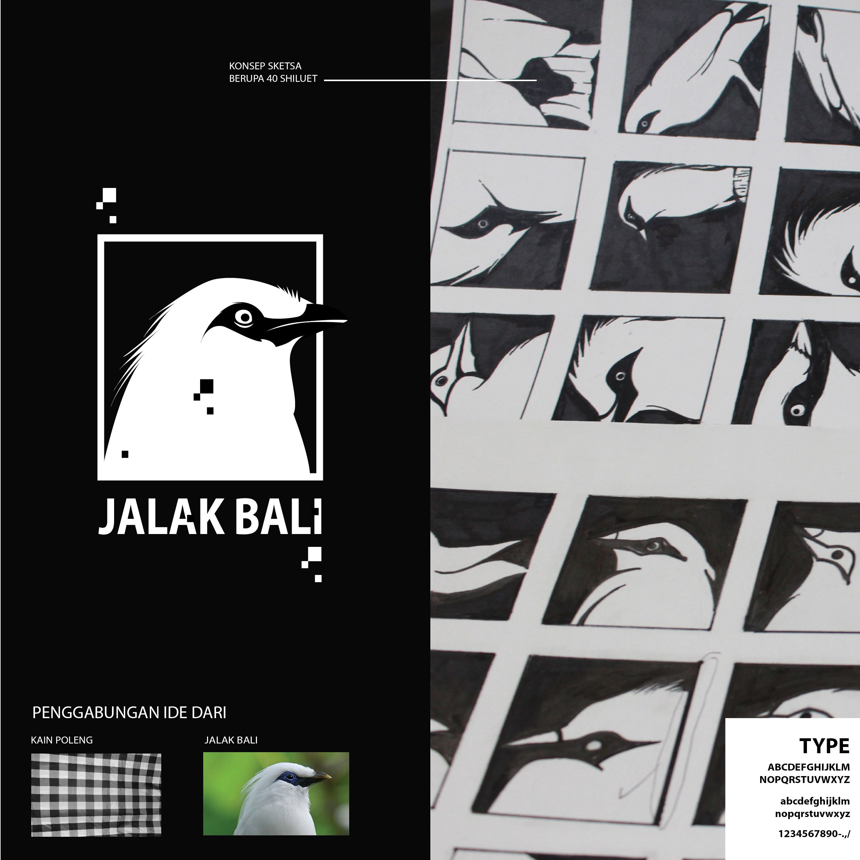

Slide 5
Terima Kasih

